Slide 1
웹 취약점 진단
20180661 안상근

Slide 2
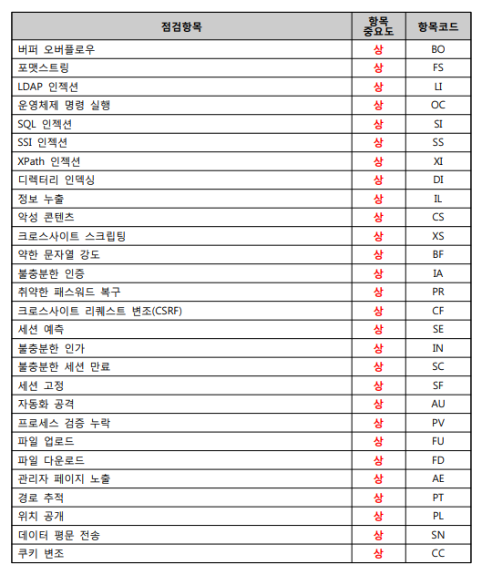
주요정보통신기반시설 기술적 취약점 분석 및 평가 방법

Slide 3
목차
점검 항목 | 항목 중요도 | 항목코드
버퍼 오버플로우 | 상 | BO
포맷 스트링 | 상 | FS
LDAP 인젝션 | 상 | LI
운영체제 명령 실행 | 상 | OC
SQL 인젝션 | 상 | SI
SSI 인젝션 | 상 | SS
디렉터리 인덱싱 | 상 | XI
정보 누출 | 상 | DI
악성 콘텐츠 | 상 | IL
크로스 사이트 스크립팅 | 상 | CS

Slide 4
목차
점검 항목 | 항목 중요도 | 항목코드
약한 문자열 강도 | 상 | BF
불충분한 인증 | 상 | IA
취약한 패스워드 복구 | 상 | PR
크로스사이트 리퀘스트 변조(CSRF) | 상 | CF
세션 예측 | 상 | SE
불충분한 인가 | 상 | IN
불충분한 세션 만료 | 상 | SC
세션 고정 | 상 | SF
자동화 공격 | 상 | AU
프로세스 검증 누락 | 상 | PV

Slide 5
목차
점검 항목 | 항목 중요도 | 항목코드
파일 업로드 | 상 | FU
파일 다운로드 | 상 | FD
관리자 페이지 노출 | 상 | AE
경로 추적 | 상 | PT
위치 공개 | 상 | PL
데이터 평문 전송 | 상 | SN
쿠키 변조 | 상 | CC
Xpath 인젝션 | 상 | XI

Slide 6
분류
공격 유형 | 보안 방식 | 점검 항목 | 항목 중요도 | 항목코드
Input 태그 입력 | 특수문제 제한 | LDAP 인젝션 | 상 | LI
 |  | SQL 인젝션 | 상 | SI
 |  | SSI 인젝션 | 상 | SS
 |  | 운영체제 명령 실행 | 상 | OC
 |  | Xpath 인젝션 | 상 | XI
 |  | 크로스 사이트 스크립팅(XSS) | 상 | CS
 |  | 크로스 사이트 리퀘스트 변조(CSRF) | 상 | CF
 | 입력 길이 제한 | 버퍼 오버플로우 | 상 | BO
 | 입력횟수 제한 | 약한 문자열 강도 | 상 | BF
 |  | 자동화 공격 | 상 | AU
 | 데이터 암호화 | 데이터 평문 전송 | 상 | SN
 |  | 정보 누출 | 상 | DI

Slide 7
분류
공격 유형 | 보안 방식 | 점검 항목 | 항목 중요도 | 항목코드
url 입력 | url 입력 검증 & 페이지 마다 인증 | 디렉터리 인덱싱 | 상 | XI
 |  | 경로 추적 | 상 | PT
 |  | 위치 공개 | 상 | PL
 |  | 관리자 페이지 노출 | 상 | AE
 | 적절한 로직 구현 | 불충분한 인증 | 상 | IA
 |  | 취약한 패스워드 복구 | 상 | PR
 |  | 불충분한 인가 | 상 | IN
파일 업로드 | 확장자 제한 | 악성 콘텐츠 | 상 | IL
 |  | 파일 업로드 | 상 | FU
 |  | 파일 다운로드 | 상 | FD

Slide 8
분류
공격 유형 | 보안 방식 | 점검 항목 | 항목 중요도 | 항목코드
세션 및 쿠키 | 세션 검증 | 쿠키 변조 | 상 | CC
 |  | 세션 고정 | 상 | SF
기타 | X | 포맷 스트링 | 상 | FS
 | JWT 사용 | 불충분한 세션 만료 | 상 | SC
 |  | 세션 예측 | 상 | SE

Slide 9



점검 도구
OWASP ZAP
Python
WireShark

Slide 10
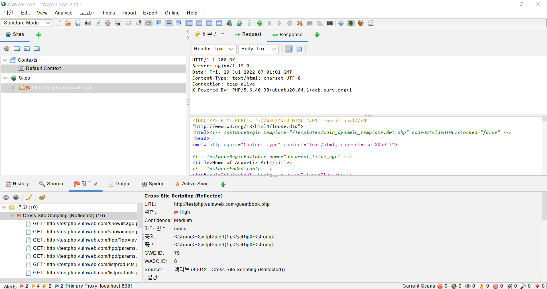
OWASP
오픈소스 웹 취약점 진단 도구

Slide 11
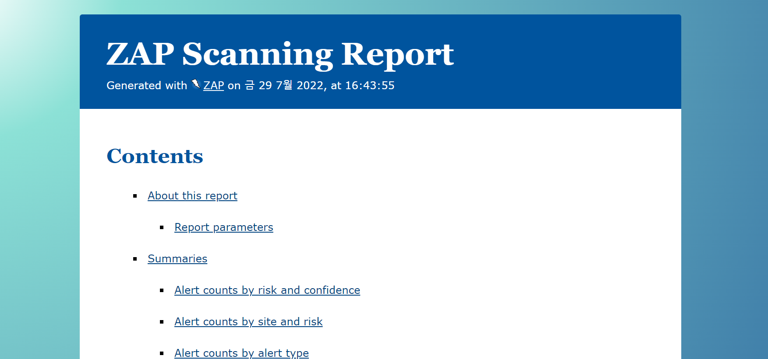
OWASP 분석 보고서

Slide 12
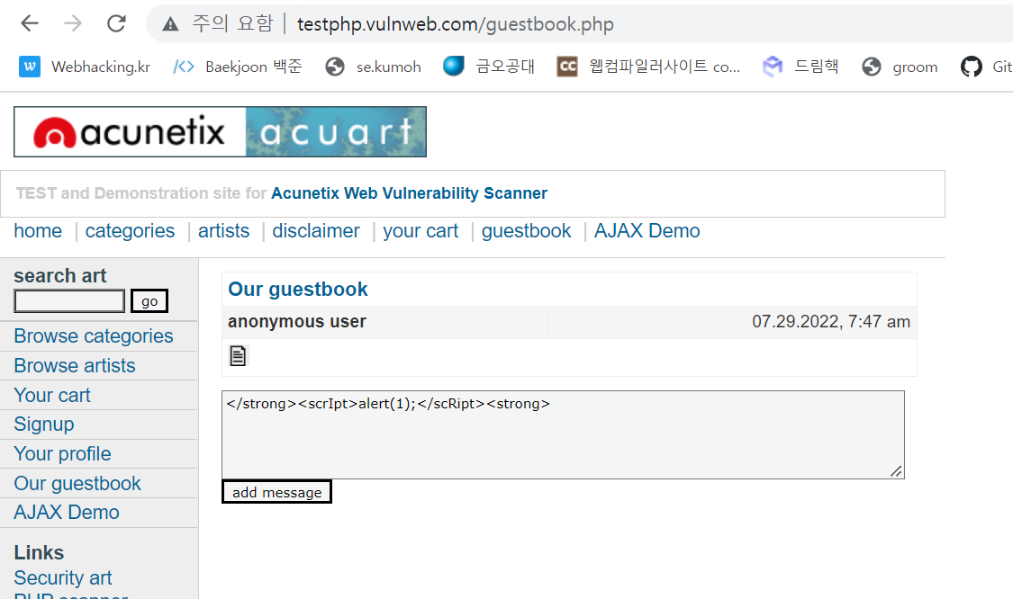
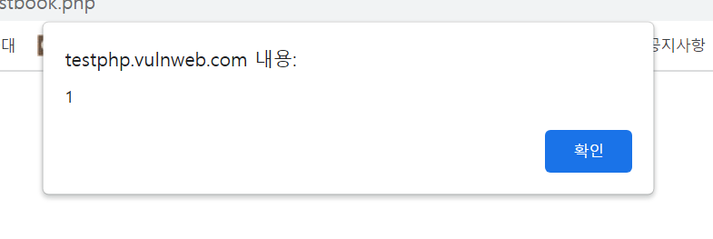
OWASP 분석 보고서

Slide 13
파이썬 코드를 이용한 수동 점검
for lengths in range(1, 30):
length = 0
url = "http://localhost/index_ok.php?no=1%20and%20length(database())={0}".format(lengths)
res = requests.get(url)
if "1q2w3e4r" in res.text:
print("=====================================")
print("길이는{0}".format(lengths))
print("=====================================\n")
length = lengths
break
else:
continue

Slide 14
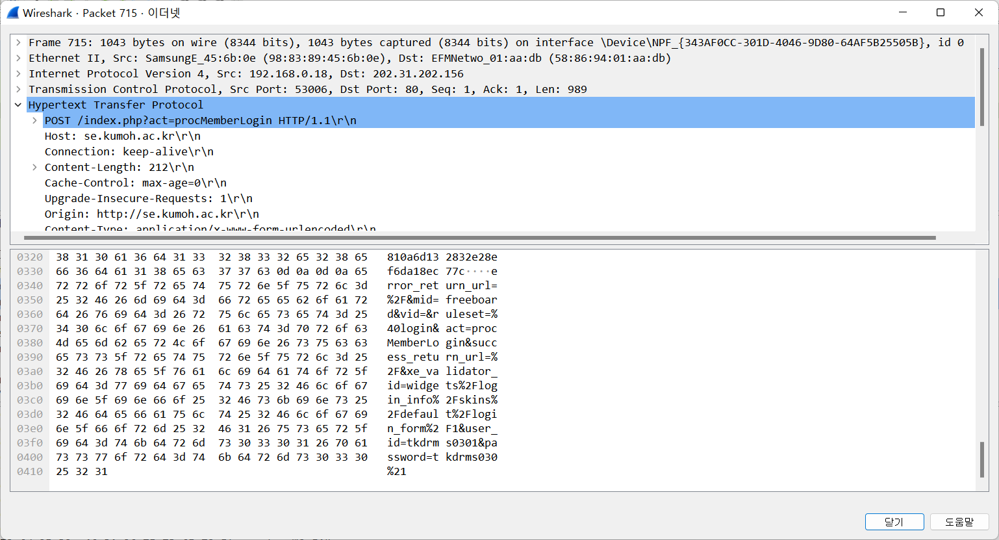
Wireshark를 이용한 평문 데이터 전송 취약점

Slide 15
참고 자료
KISA 주요 통신주요정보통신기반시설 기술적 취약점 분석 평가 상세 가이드
https://www.kisa.or.kr/2060204/form?postSeq=12&lang_type=KO&page=1
OWASP ZAP
https://www.zaproxy.org/
WireShark
https://www.wireshark.org/
취약점 진단 테스트 사이트
http://testphp.vulnweb.com/

Slide 16
감사합니다.

